Slide 1
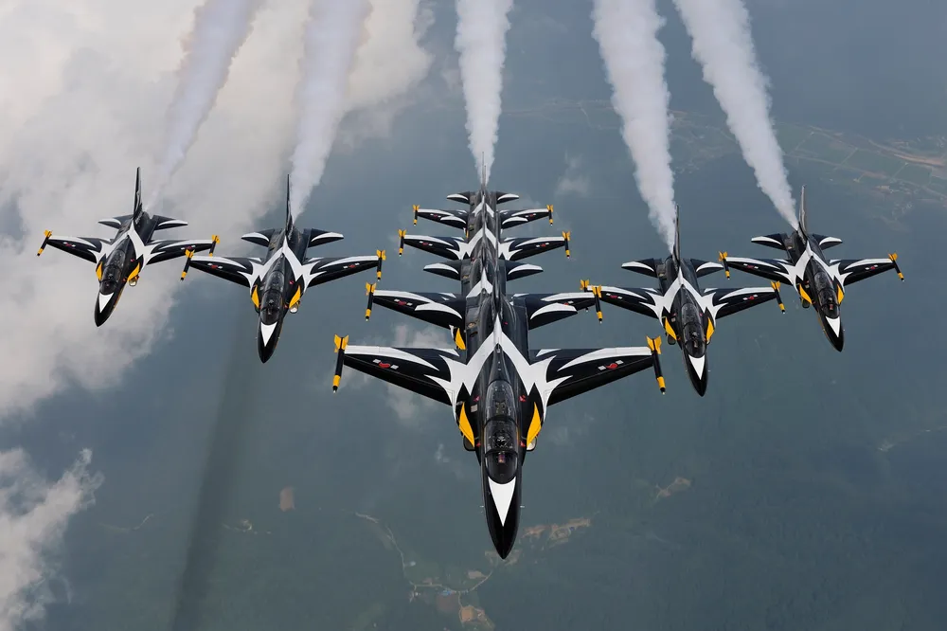
공군 입대 (군대 편하게 가는법)
20’ 장한결(@한겨울)

Slide 2
이유
복학생이 자기 군생활 얘기하고 싶어서?

Slide 3
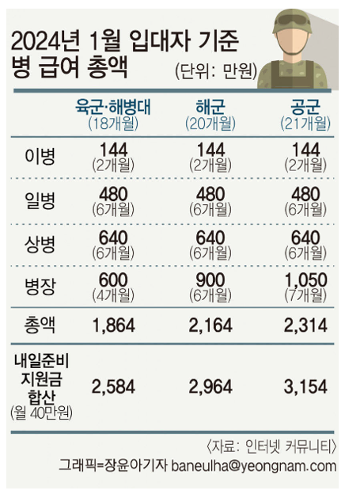
장점
대부분 몸을 안 씀
사람이 한번 걸러짐(?)
월급
휴가 (평균 100일 / 육군 평균 59일?)
대부분 도시에 위치
자기 능력과 준비에 따라 편한 생활을 노릴 수 있음

Slide 4
단점
육군은 1년 6개월을 후회하고, 공군은 마지막 3개월을 후회한다.

Slide 5
단점
준비해야 됨
자격증, 봉사시간 등… (끌려가는데 미리 준비까지 해야하나싶음)
자기 능력에 따라 망할 수 있음
헌급방 : 헌병 / 급양(취사병) / 방공포(포병)

Slide 6
선별 시스템
모집 : 매 기수(1년에 10번 뽑음) 합격/ 불합격
특기 : 내가 가서 무슨 일을 할지
자대 : 내가 어디서 일할지

Slide 7
모집
공군 일반병 커트라인
입대일 | 24.2.13 | 24.3.18 | 24.4.22 | 24.5.27 | 24.7.1
신청월 | 11월 | 12월 | 1월 | 2월 | 4월
커트라인 | 87 | 91 | 95 | 97 | 97

Slide 8
모집 - 커트라인
97점을 따는 방법
기본점수 60점
고등학교 출석점수 20점
가산점 최대 15점?

Slide 9
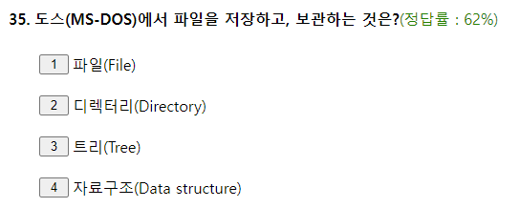
정보처리기능사 (+6점)
전산과 / 전자과 (혹은 대부분 카이스트생이라면) 어렵지 않음
1년에 4번(접수는 1월/3월/5월/8월)

Slide 10
가산점 (최대 +15점)
다자녀 가산점 : +4(3인), +2(2인)
사회봉사 및 헌혈 : 최대 8점(사회봉사 8시간/ 헌혈 1회당 1점)
병역진로설계 군 추천특기 지원자 가산점 : +1
(인터넷 심리테스트 딸깍딸깍)
한국사 능력검정 시험 : +2(1,2급), +1(3,4급)
한국어 능력검정 시험 : +2(1,2급), +1(3,4급)

Slide 11
가산점 (최대 15점)
영어 점수 : + 1~2

Slide 12
헌혈 (8번 해야됨)

Slide 13
특기
운항관제 – 그냥 전화받기
인사교육 – 행정처리, 전화받기
기상관측 – 기상 프로그램 쳐다보고 있기
장비물자보급 – PX병,

Slide 14
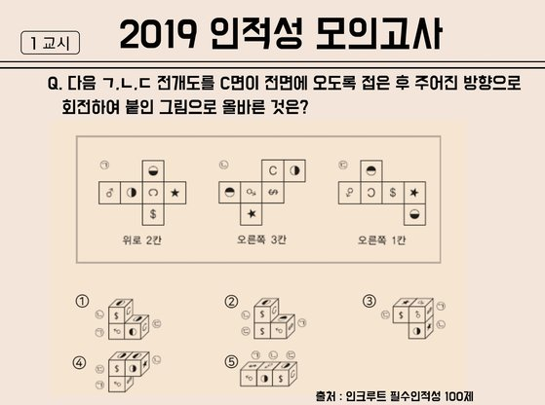
특기 받는 법
자격증 + 전공 + 특기시험

Slide 15
특기 받는 법
운항관제 : 정보처리기사
인사교육 : 컴퓨터활용능력 1급, 회계관리 1급, MOS 마스터 등의 자격증
기상관측 : 전공이 해당 돼야함(수학, 물리), 그리고 시험 잘 보기
장물보 : 전공이 해당 돼야함(산업공학), 그리고 시험 잘 보기

Slide 16
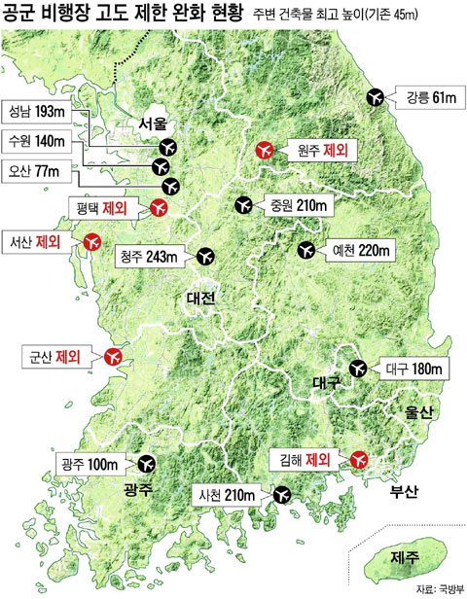
자대
훈련소/특기 학교에서 훈련 열심히 해야 하는 이유
케바케지만 서울에서 가까울수록 좋다

Slide 17
결론
카투사가 됐는가? => 카투사
금방 갔다오고 싶다 => 육군
편하게 갔다오고 싶다 => 공군을 준비합시다 (헌혈, 정처기)

Slide 18
여러분들의 건강하고 나름 편한 군생활을 기원합니다

